Slide 1





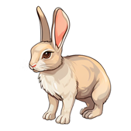


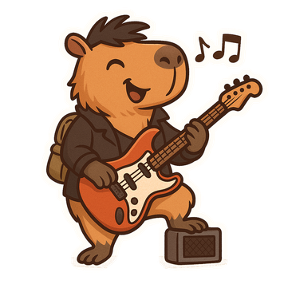

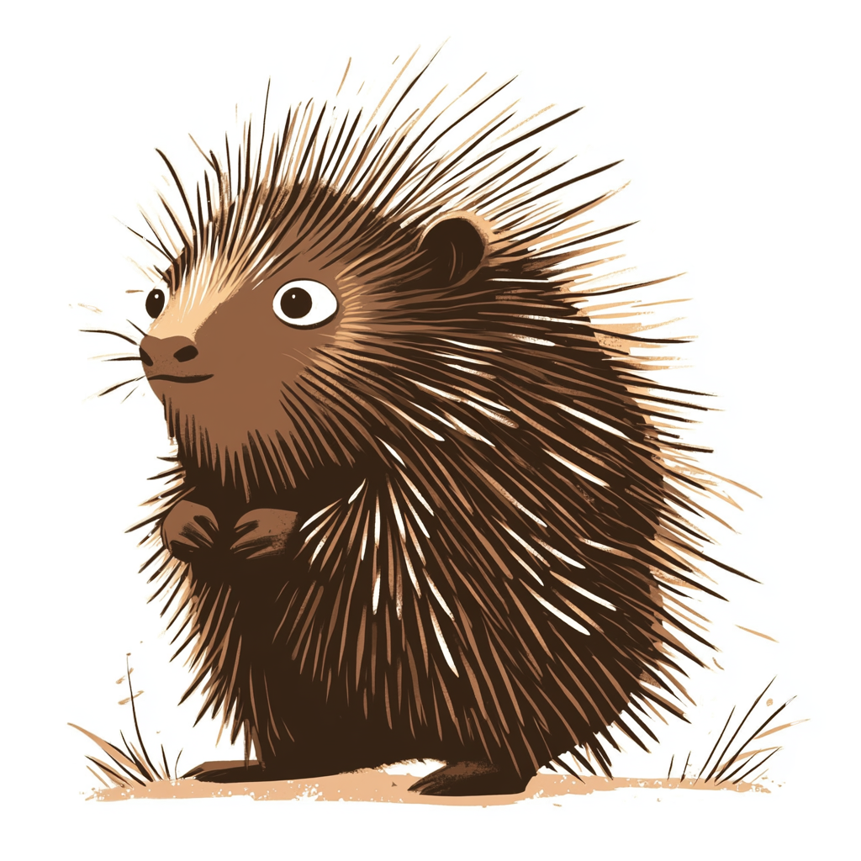
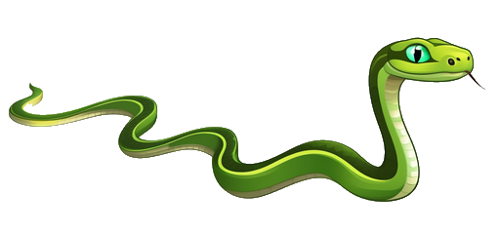



Завтра у зоопарку свято
Зайці, кози, козенята
Зубри, зебри, дикобрази
Зустрічаються всі разом
Змійка здалеку повзе
З
Завтра свято букви Зе

